Slide 1
Kako dolgo čakamo na avtobus v Cuernavaci?
Avtor: Anja Pirnat
Mentor: prof. dr. Marko Žnidarič
Ljubljana, 15. 5. 2019

Slide 2
Potek predstavitve
Teorija naključnih matrik v jedrski fiziki
Teorija naključnih matrik in ničle Riemannove funkcije zeta
Teoretični del
Avtobusni sistem v Cuernavaci
Gaussovi ansambli
Skupna verjetnostna porazdelitev matričnih elementov
Skupna verjetnostna porazdelitev lastnih vrednosti
Porazdelitev razmikov najbližjih lastnih vrednosti
Anja Pirnat
Kako dolgo čakamo na avtobus v Cuernavaci?
2

Slide 3
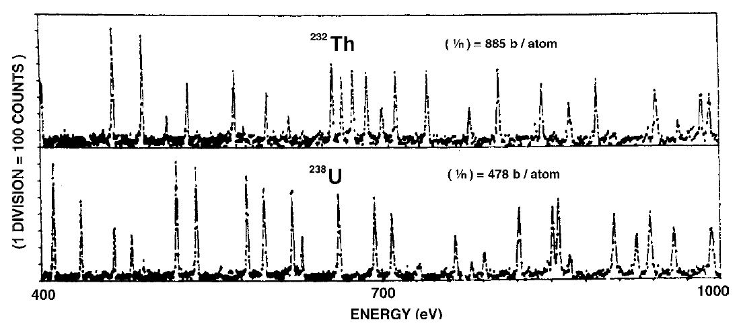
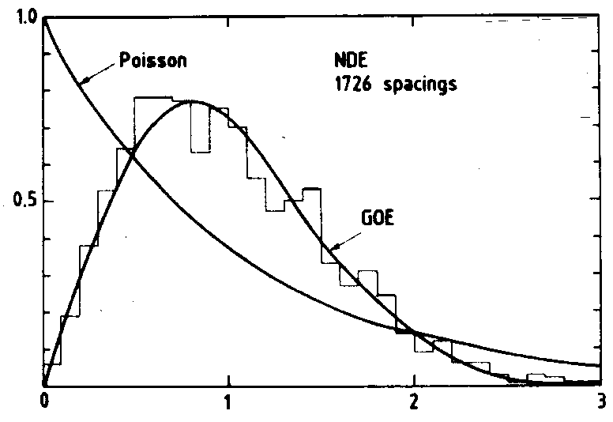
RMT v jederski fiziki
Zanima nas porazdelitev leg vrhov
Wignerjeva hipoteza
Območje nizkih energij $→$ jedrski modeli
$$p_{W}=\frac{πs}{2}exp⁡(−\frac{π^{2}}{4}s^{2})$$
Območje visokih energij: $→$ ???
Wignerjev pristop temlji na statistični mehaniki
SM: sistem opišemo z ansamblom vseh možnih stanj
JF: sistem opišemo z ansamblom naključnih Hamiltonovih matrik
Anja Pirnat
Kako dolgo čakamo na avtobus v Cuernavaci?
3

Slide 4
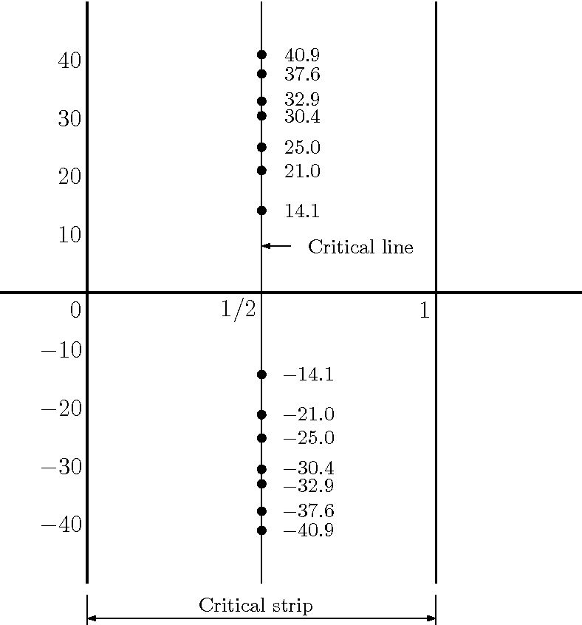
RMT in ničle Riemannove funkcije zeta
Definicija
Trivialne ničle: $z=−2n, n=1, 2 …$
Netrivialne ničle v pasu $0< ℜ\left(z\right)<1$
Riemannova domneva (1859)$→$ netrivialne ničle zapišemo v obliki
Zanima nas porazdelitev $γ_{n}$
$$ζ\left(z\right)=\sum_{n=1}^{∞}{n^{−z}}=\prod_{p}{{(1−p^{−z})}^{−1}}$$
$$z=\frac{1}{2}± γ_{n}i$$
Anja Pirnat
Kako dolgo čakamo na avtobus v Cuernavaci?
4

Slide 5
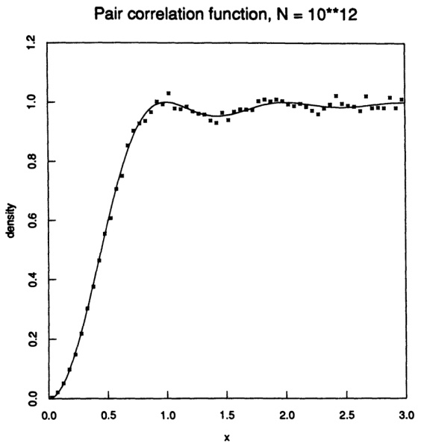
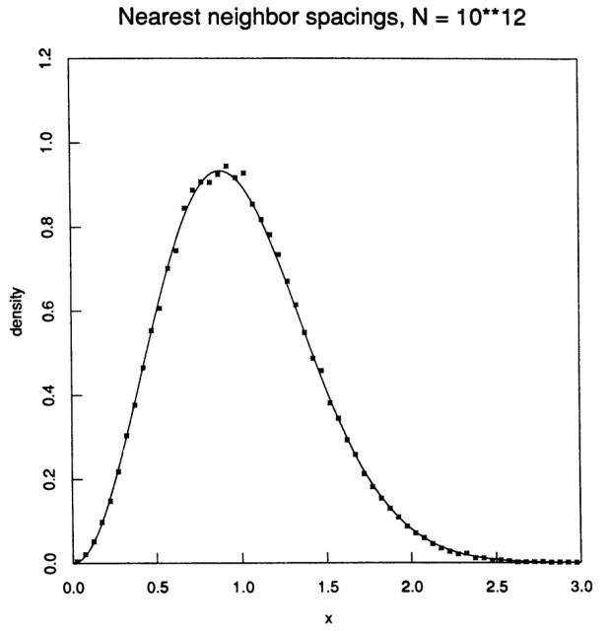
RMT in ničle Riemannove funkcije zeta
Montgomery (1973) izpelje izraz za parsko korelacijsko funkcijo ničel
Skupaj z Dysonom ugotovita, da je ta enaka parski korelacijski funkciji lastnih vrednosti Gaussovega unitarnega ansambla (GUE) iz RMT, skladno tudi z domnevo Hilberta in Polye
$$R_{2}\left(r\right)=1 −( {\frac{\sin{πr}}{πr} )}^{2}, r=γ^{′}−γ$$
Odlyzko (1987) izračuna veliko število vrednosti $γ_{n}$, da bi preveril Montmeryjevo domnevo
Anja Pirnat
Kako dolgo čakamo na avtobus v Cuernavaci?
5

Slide 6
Simetrije sistema
Sistem karakteriziramo s Hamiltonovim operatorjem, ki ga predstavimo s Hamiltonovo matriko
Klasična mehanika: simetrija $→$ konstanta gibanja
Kvantna mehanika: simetrija $→$ novo kvantno število
$\frac{∂O}{∂t}=−\frac{i}{\overline{h}}[H, O]$
Če pri matrični reprezentaciji H za bazne funkcije izberemo lastne funkcije operatorja O se H prevede v diagonalno bločno matriko
Anja Pirnat
Kako dolgo čakamo na avtobus v Cuernavaci?
6

Slide 7
Poissonova statistika
Integrabilni sistemi:
Lastne vrednosti popolnoma nekorelirane
Zanima nas porazdelitev razmikov najbližjih sosednjih lastnih vrednosti
$p\left(s\right)ds= \lim_{N→∞}{{(1−\frac{s}{N})}^{N}ds}$
Izvedemo limito $N→∞$ in dobimo $p\left(s\right)=\exp{(−s})$
Neintegrabilni sistemi
bločna matrika je že diagonalna
pričakujemo drugačno porazdelitev razmikov lastnih vrednosti
Anja Pirnat
Kako dolgo čakamo na avtobus v Cuernavaci?
7

Slide 8
Gaussovi ansambli
Simetrija na obrat časa | Skupna vrtilna količina | Rotacijska simetrija | Hamiltonova matrika | Kanonična grupa | $$β$$ | Št. neodvisnih spremenljivk
$$√$$ | Celoštevilska | $$−$$ | Realna simetrična | Ortogonalna | 1 | $$\frac{1}{2}N(N+1)$$
 | Polovična | $$√$$
 | Polovična | $$×$$ | Realna kvaternionska | Simplektična | 4 | $$N(2N−1)$$
$$×$$ | $$−$$ | $$−$$ | Kompleksna hermitska | Unitarna | 2 | $$N^{2}$$
Anja Pirnat
Kako dolgo čakamo na avtobus v Cuernavaci?
8

Slide 9
Gaussov ortogonalni ansambel (GOE)
Definiran v prostoru realnih matrik dvema zahevama:
Ansambel je invarianten na vsako ortogonalno transformacijo
$$H^{′}=W^{T}HW$$
Sledi, da je invariantna tudi verjetnost
$${P(H}^{′}){dH}^{′}=P\left(H\right)dH, dH=\prod_{i≤j}{H_{ij}}$$
Matrični elemnti $H_{ij}, i≤j$ so med sabo statistično neodvisni. Sledi
$P\left(H\right)=\prod_{i≤j}{f_{ij}(H_{ij}}$)
Anja Pirnat
Kako dolgo čakamo na avtobus v Cuernavaci?
9

Slide 10
Skupna verjetnostna porazdelitev matričnih elemntov
Prejšni zahtevi enolično določita $P\left(H_{11}, … P_{NN}\right)≔P(H)$
Porazdelitev lastnih vrednosti ne omogoča direktne primerjave z eksperimenti, za primerjavo bolj praktična porazdelitev lastnih vrednosti
Invariantnost
$$P\left(H\right)=f\left[tr\left(H\right), tr\left(H^{2}\right), tr\left(H^{3}\right) …\right]$$
Neodvisnost matričnih elementov
$$P\left(H\right)=C\exp{[Btr\left(H\right)−Atr{(H}^{2})]}$$
Anja Pirnat
Kako dolgo čakamo na avtobus v Cuernavaci?
10

Slide 11
Skupna verjetnostna porazdelitev lastnih vrednosti
Računali bomo za ortogonalni primer
Simetrično matriko lahko diagonaliziramo z ortogonalno transformacijo
Zapišemo v novih spremenljivkah $P\left(H\right)dH∝\exp{(−A\sum_{k}{E_{k}{}_{}^{2})}}|J|dEdp$
Jacobijeva determinanta $J(E, p)=|\frac{∂(H_{ij}) }{∂(E_{k}, { p}_{α})}|$
$$H=OH_{D}O^{T}$$
$\frac{1}{2}N(N+1)$ neodvisnih spremenljivk $H_{ij}$
$\frac{1}{2}N\left(N−1\right)$ neodvisnih spremenljivk $p_{α}$
$N$ lastnih vrednosti $E_{k}$
Anja Pirnat
Kako dolgo čakamo na avtobus v Cuernavaci?
11

Slide 12
Skupna verjetnostna porazdelitev lastnih vrednosti
$${OO}^{T}=O^{T}O=1$$
$$\frac{∂H}{∂p_{α}}=\frac{∂O}{∂p_{α}}H_{D}O^{T}+OH_{D}\frac{{∂O}^{T}}{∂p_{α}}$$
Po komponentah
$\frac{{∂O}^{T}}{∂p_{α}}O+O^{T}$ $\frac{∂O}{∂p_{α}}=0$
$$\frac{∂H}{∂p_{α}}=\frac{∂O}{∂p_{α}}H_{D}O^{T}+OH_{D}\frac{{∂O}^{T}}{∂p_{α}}$$
$$O^{T}\frac{∂H}{∂p_{α}}O=O^{T}\frac{∂O}{∂p_{α}}H_{D}O^{T}O+O^{T}OH_{D}\frac{{∂O}^{T}}{∂p_{α}}O$$
$\sum_{i, j }{\frac{∂H_{ij}}{∂p_{α}}O_{in}O_{jm}={S^{α}}_{nm}(E_{m}−E_{n})}$
$${OO}^{T}=O^{T}O=1$$
$$S^{α}=\frac{{∂O}^{T}}{∂p_{α}}O=−O^{T}\frac{∂O}{∂p_{α}}$$
$$\sum_{i, j }{\frac{∂H_{ij}}{∂E_{k}}O_{in}O_{jm}=}\frac{∂H_{D_{nm}}}{∂E_{k}}=δ_{nm}δ_{nk}$$
$$O^{T}\frac{∂H}{∂p_{α}}O=S^{α}H_{D}−H_{D}S^{α}$$
$$O^{T}\frac{∂H}{∂p_{α}}O=O^{T}\frac{∂O}{∂p_{α}}H_{D}O^{T}O+O^{T}OH_{D}\frac{{∂O}^{T}}{∂p_{α}}O$$
$\frac{{∂O}^{T}}{∂p_{α}}O+O^{T}$ $\frac{∂O}{∂p_{α}}=0$
$$S^{α}=\frac{{∂O}^{T}}{∂p_{α}}O=−O^{T}\frac{∂O}{∂p_{α}}$$
$$O^{T}\frac{∂H}{∂p_{α}}O=S^{α}H_{D}−H_{D}S^{α}$$
$\left[J\right]×\left[V\right]=\left[\begin{matrix}\frac{∂H_{ii} }{∂E_{k}} & \frac{∂H_{ij} }{∂E_{k}} \\ \frac{∂H_{ii} }{∂p_{α}} & \frac{∂H_{ij} }{∂p_{α}}\end{matrix}\right]×\left[ \begin{matrix}O_{in}O_{im} \\ {2O}_{in}O_{jm}\end{matrix} \right]=\left[\begin{matrix}δ_{nm}δ_{nk} \\ {S^{α}}_{nm}\left(E_{m}−E_{n}\right)\end{matrix}\right]$
$$J\left(E, p\right)\det{V}=\prod_{n < m}{(E_{m}−E_{n})}\det\left[\begin{matrix}δ_{nm}δ_{nk} \\ {S^{α}}_{nm}\end{matrix}\right]$$
$$J\left(E, p\right)=\prod_{n < m}{\left(E_{m}−E_{n}\right)}f(p)$$
$$\left[J\right]$$
Izračun
determinante
Anja Pirnat
Kako dolgo čakamo na avtobus v Cuernavaci?
12

Slide 13
Skupna verjetnostna porazdelitev lastnih vrednosti
$$P\left(H\right)dH∝\exp{(−A\sum_{i}{E_{i}{}_{}^{2})}\prod_{i <j}{\left(E_{j}−E_{i}\right)}f(p)}dEdp$$
Integriramo po dp
$$P\left(E\right)∝\prod_{i <j}{\left(E_{j}−E_{i}\right)}exp{(−A\sum_{i}{E_{i}{}_{}^{2})}}$$
Splošen zapis
Univerzalnostni indeks $β=\left\{\begin{aligned}1 GOE \\ 2 GUE \\ 4 GSE\end{aligned}\right.$
$$P\left(E\right)∝\prod_{i <j}{{(E_{j}−E_{i})}^{β}}exp{(−A\sum_{i}{E_{i}{}_{}^{2})}}$$
Anja Pirnat
Kako dolgo čakamo na avtobus v Cuernavaci?
13

Slide 14
Porazdelitev razmikov najbližjih sosednjih lastnih vrednosti
Zanima nas porazdelitev razmikov med lastnimi vrednostmi $p\left(s\right)$
Namesto splošne $N×N$ matrike, pogledamo posebni $2×2$ primer
$$p\left(s\right)=\int_{−∞}^{∞}{{dE}_{1}}\int_{−∞}^{∞}{dE_{2}P\left(E_{1}, E_{2}\right)}δ(s −\left|E_{1}−E_{2}\right|)$$
$$P\left(E_{1}, E_{2}\right)=C{{(E}_{1}−E_{2})}^{β}\exp{(−A\sum_{i=1}^{2}{{E_{i}}_{}^{2}})}$$
$$p\left(s\right)=C\int_{−∞}^{∞}{{dE}_{1}}\int_{−∞}^{∞}{dE_{2}}{{(E}_{1}−E_{2})}^{β}\exp{(−A\sum_{i=1}^{2}{{E_{i}}_{}^{2}})}δ(s −\left|E_{1}−E_{2}\right|)$$
$A$ in $C$ določimo iz normalizacijskih pogojev:
$\int_{0}^{∞}{p\left(s\right)ds=1}$
$\int_{0}^{∞}{sp\left(s\right)ds}=1$
Anja Pirnat
Kako dolgo čakamo na avtobus v Cuernavaci?
14

Slide 15
Porazdelitev razmikov najbližjih sosednjih lastnih vrednosti
$$p\left(s\right)=\left\{\begin{aligned}\frac{π}{2}s\exp\left(−\frac{π^{2}}{4}s^{2}\right) β=1\text{ (}\text{GOE}\text{)} \\ \frac{32}{π^{2}}s^{2}\exp\left(−\frac{4}{π}s^{2}\right) β=2 \text{(}\text{GUE}\text{)} \\ \frac{2^{18}}{{3^{6}π}^{2}}s^{4}\exp\left(−\frac{64}{9π}s^{2}\right) β=4\text{ (}\text{GSE}\text{) }\end{aligned}\right.$$
Anja Pirnat
Kako dolgo čakamo na avtobus v Cuernavaci?
15

Slide 16
Avtobusni sistem v Cuernavaci
Ni krovnega avtobusnega podjetja → ni voznih redov
Vsak lastnik je voznik svojega vozila
Večje število potnikov → večji dobiček
Brez interakcije med vozniki pričakujemo Poissonovo statistiko
Da bi se izognili prekrivanju prihodov so vozniki pozvali ljudi na postajah naj si beležijo prihode predhodnih avtobusov
Podatki: 3500 zabeleženih prihodov v 27 dneh
Primerjava podatkov z GUE
Porazdelitev razmikov med prihodi avtobusov
Številska varianca avtobusov $N\left(T\right)=\left\langle (n\left(T\right)−\right.\left.{T)}^{2}\right\rangle$
Anja Pirnat
Kako dolgo čakamo na avtobus v Cuernavaci?
16

Slide 17
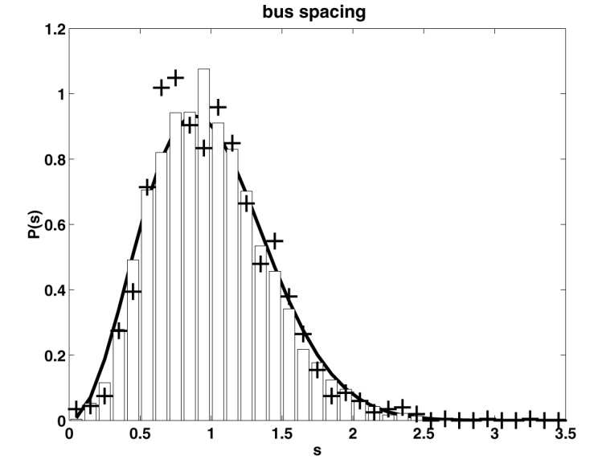
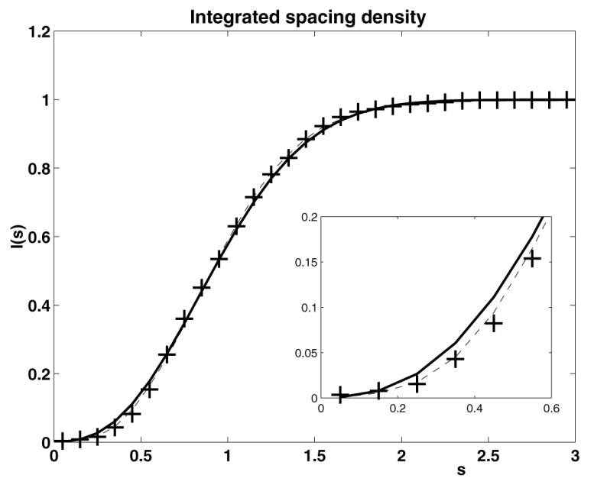
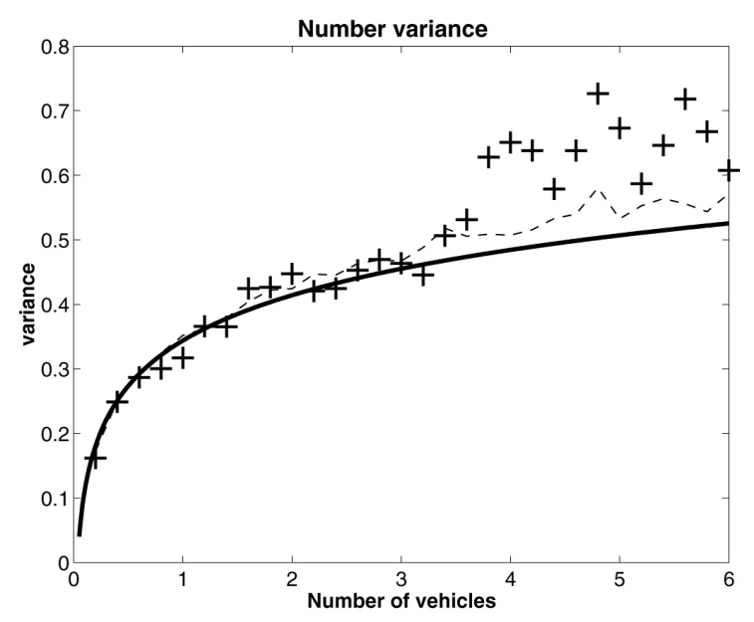
Avtobusni sistem v Cuernavaci
Porazdelitev razmikov najbližnjih sosednjih vrednosti (GUE)
Številska varianca (GUE)
$$p\left(s\right)=\frac{32}{π^{2}}s^{2}\exp\left(−\frac{4}{π}s^{2}\right)$$
$$N\left(T\right)≈\frac{1}{π^{2}}\left(\ln\left(2πT\right)+ γ+1\right),$$
$$γ=0.57721…$$
Anja Pirnat
Kako dolgo čakamo na avtobus v Cuernavaci?
17

Slide 18
Zaključek
Široka uporaba RMT
V seminarju
Jedrska fizika
Ničle Riemannove funkcije zeta
Avtobusni sistem v Cuernavaci
Karekterizacija kaotičnih sistemov
Sistemi več teles
Kvantna gravitacija
Kvantna kromodinamika itn.
Univerzalnost
statistične lastnosti lastnih vrednosti v limitah velikih matrik niso odvisne od porazdelitve matričnih lementov
Anja Pirnat
Kako dolgo čakamo na avtobus v Cuernavaci?
18

Slide 19
Viri slikovnega gradiva
Guhr, T., Mu ̈ller–Groeling, A. in Weidenmu ̈ller, H. A. (1998). Random-matrix theories in quantum physics: common concepts. Physics Reports, 299(4-6), 189-425.
https://www.semanticscholar.org/paper/Cybernetic-Interpretation-of-the-Riemann-Zeta-Klan/1fceb313fb7785ef5089a15e52290153728840d0/figure/0 dostopno: 10. 5. 2019.
Odlyzko, A. M. (1987). On the distribution of spacings between zeros of the zeta function. Mathematics of Computation, 48(177), 273-308.
http://www.mexconnect.com/photos/3966-m-1207-p-a-passenger-hurries-to-catch-the-bus-that-runs-from-cuerna dostopno: 10. 5. 2019.
Krb ́alek, M. in Seba, P. (2000). The statistical properties of the city transport in Cuernavaca (Mexico) and random matrix ensembles. Journal of Physics A: Mathematical and General, 33(26), L229.

